Slide 1
Chào mừng quý thầy cô về dự giờ thăm lớp

Slide 2
Với anh ( chị ) con cần phải đối xử như thế nào ?
Với em nhỏ con cần phải đối xử như thế nào ?

Slide 3
Hoạt động 1
Bày tỏ ý kiến:
Quan sát tranh và cho biết, các hành động của các bạn trong tranh nên hay không nên?
Nên
Không nên

Slide 4
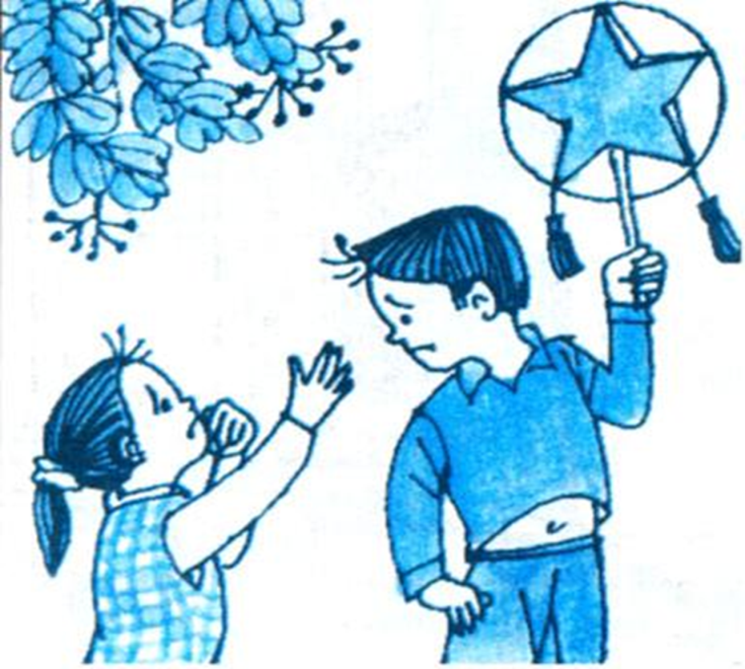
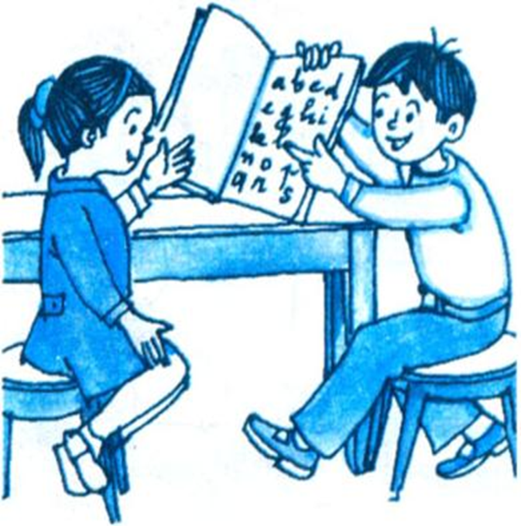
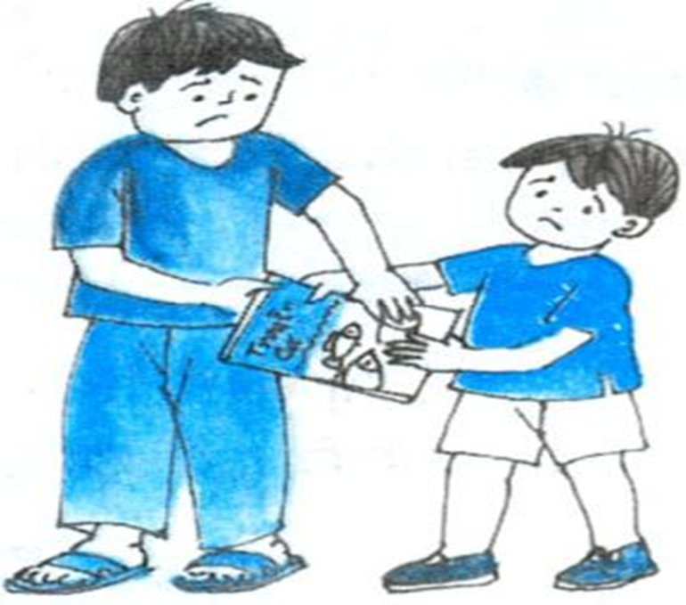
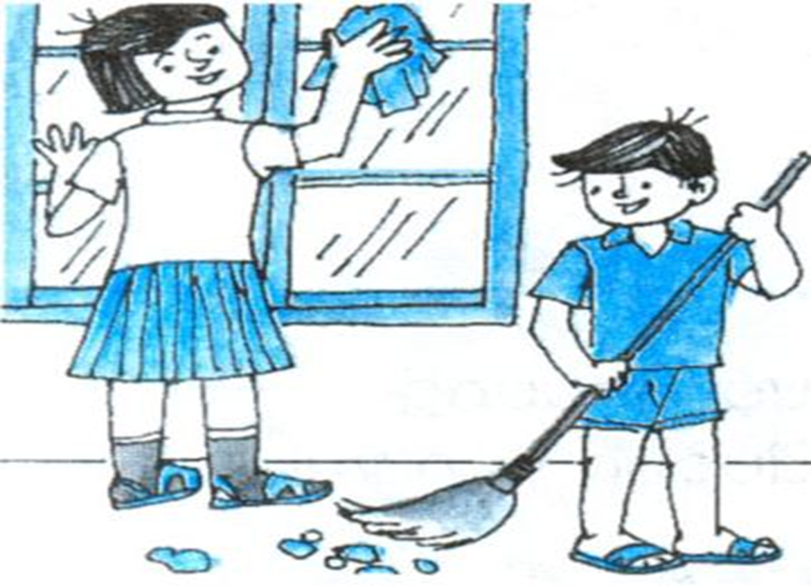
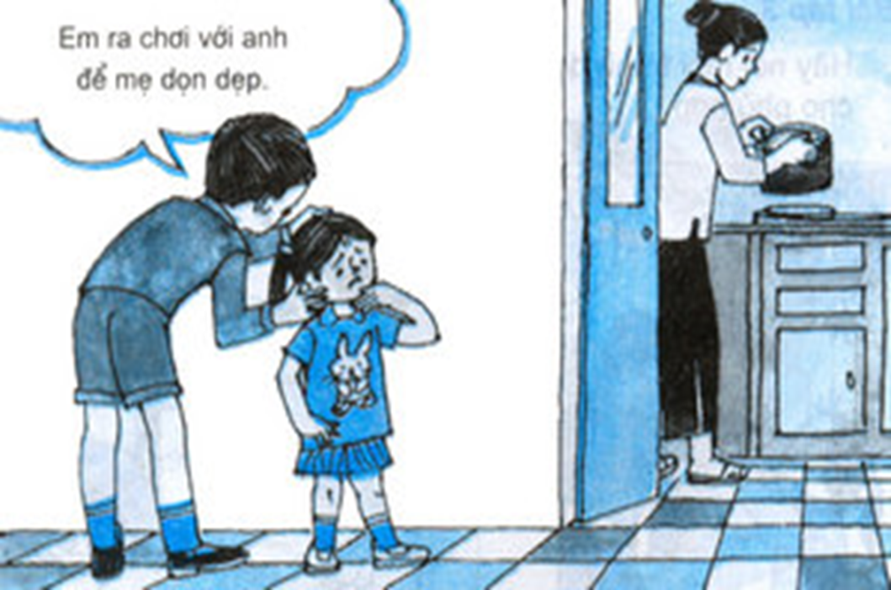
3
1
2
4
5

Slide 5
2

Slide 6
3

Slide 7
4

Slide 8
5
Em ra đây chơi với anh để mẹ còn dọn dẹp.

Slide 9
3
1
2
4
5

Slide 10
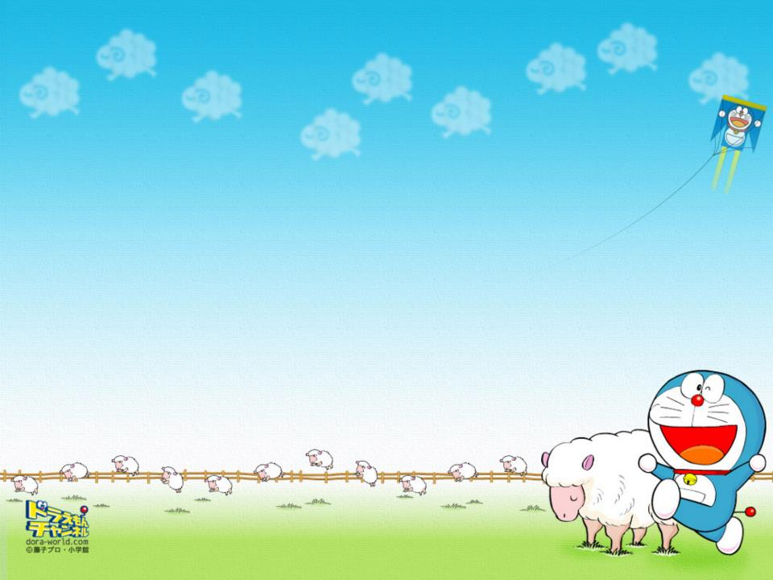
Nghỉ giải lao

Slide 11
Hoạt động 2
Đóng vai

Slide 12
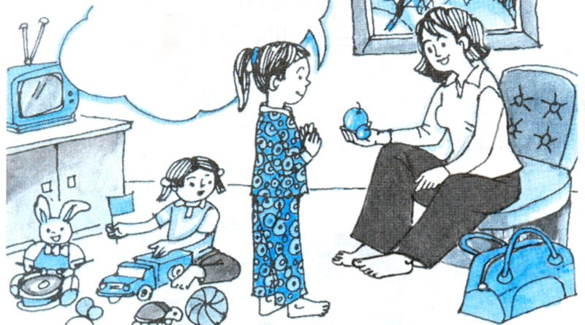
1
?
Bạn Lan đang chơi với em thì được cô cho quà

Slide 13
THẢO LUẬN NHÓM
Nếu con là bạn Lan, con sẽ làm gì? Vì sao?
?

Slide 14
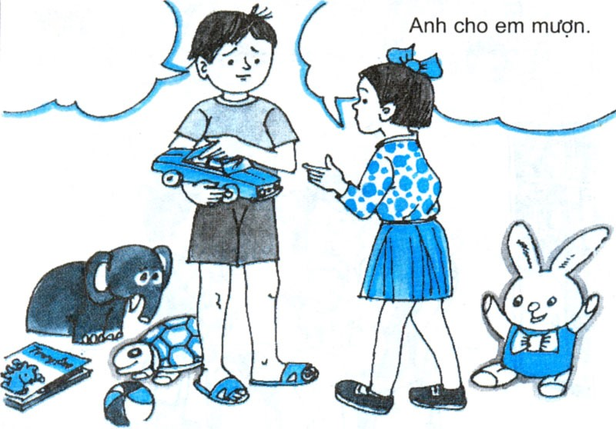
2
?
Bạn Nam đang chơi đồ chơi thì em đến mượn.

Slide 15
THẢO LUẬN NHÓM
Nếu con là bạn Nam, con sẽ làm gì? Vì sao?

Slide 16
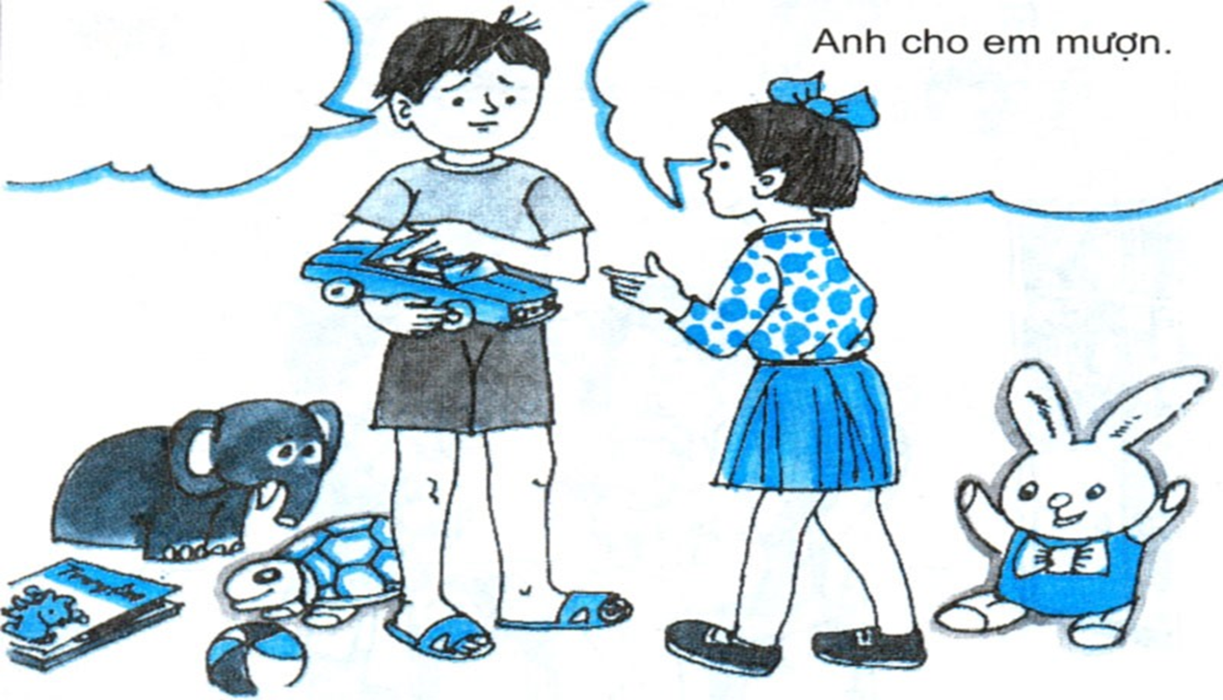
1
2

Slide 17
Bài tập
Hãy chọn ý đúng:
1/Là anh, chị phải ………................
Nhường nhịn em nhỏ.
Dành phần hơn.
Không nhường cho em.
2/Là em thì………………………
Không vâng lời anh, chị.
Phải lễ phép với anh, chị.
Anh, chị phải lễ phép.

Slide 18
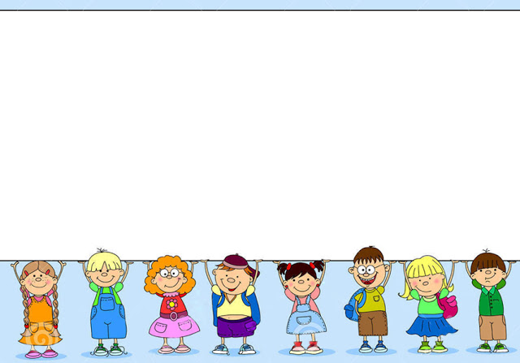
Ghi nhớ
Chị em trên kính, dưới nhường
Là nhà có phúc, mọi đường yên vui.

Slide 19
Cảm ơn quý thầy cô đã về dự giờ

